Slide 1
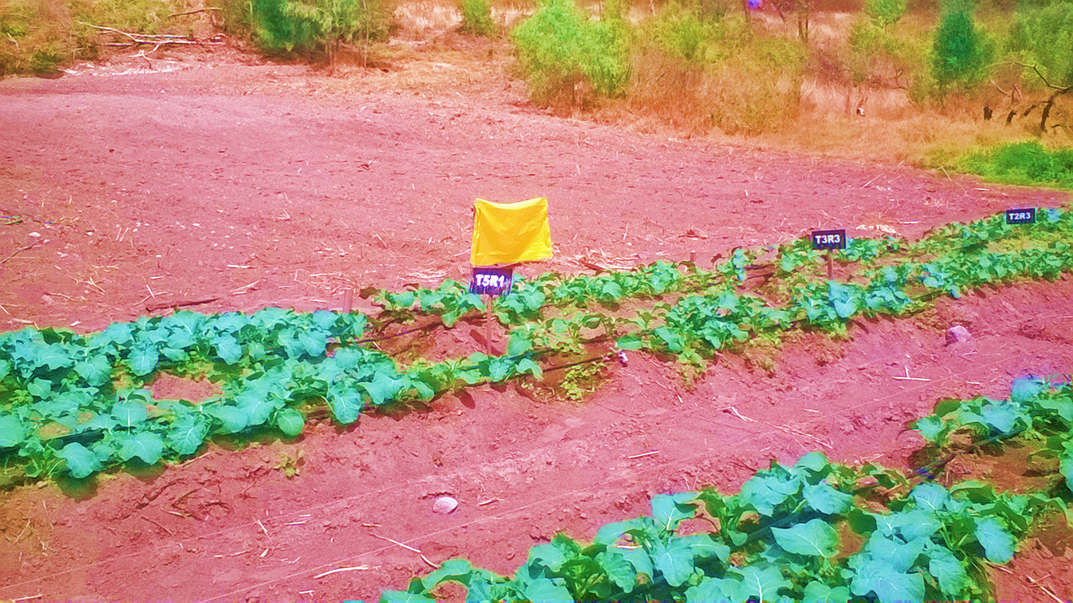


UNIVERSIDAD TÉCNICA DEL NORTE
FACULTAD DE INGENIERÍA EN CIENCIAS AGROPECUARIAS Y AMBIENTALES
ESCUELA DE INGENIERÍA AGROPECUARIA
“EVALUACIÓN DE ZEOLITA Y CARBÓN ACTIVADO EN EL CULTIVO DE BRÓCOLI (Brassica oleracea Var. Avenger) EN LA GRANJA LA PRADERA, CANTÓN ANTONIO ANTE, PROVINCIA DE IMBABURA”.
Autora: Vilema Bríjida
Director: MSc. Basantes Fernando
Asesores: MSc. Gómez Miguel
MSc. Vázquez Lucia
MSc. Jácome Alexandra

Slide 2
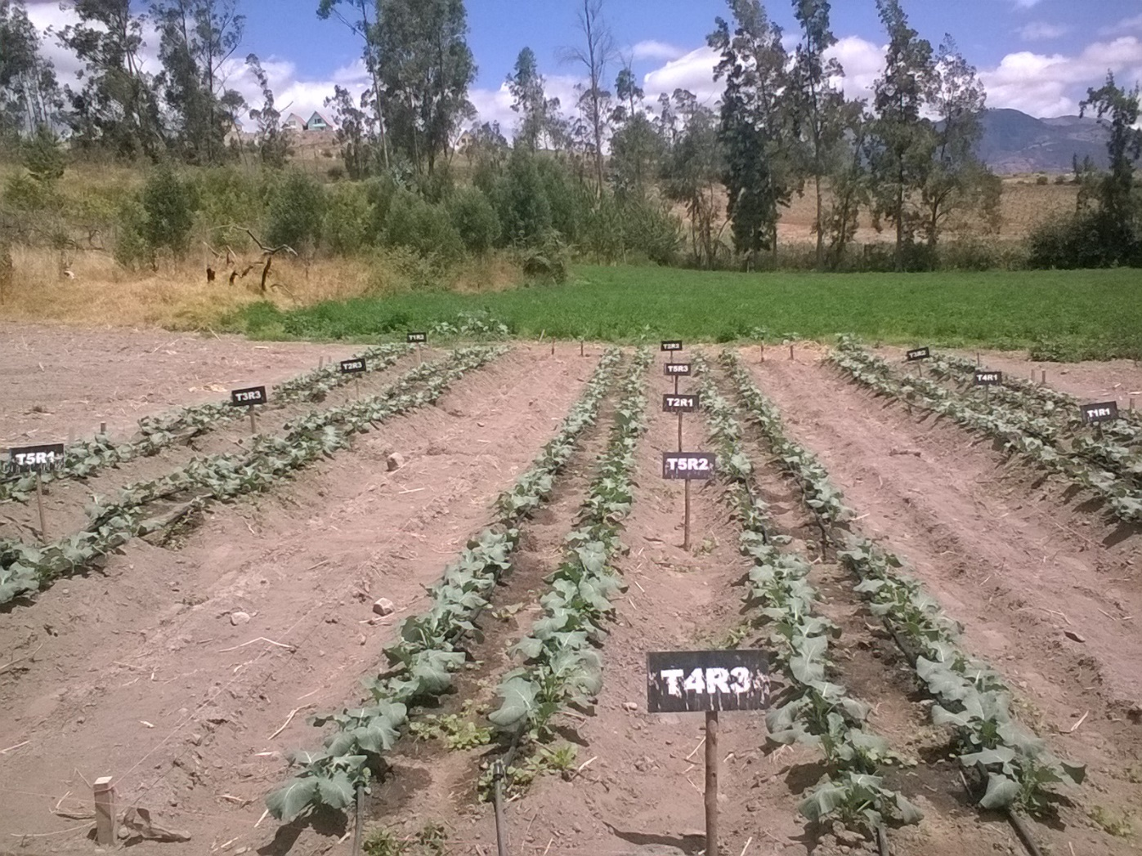
Introducción

Slide 3
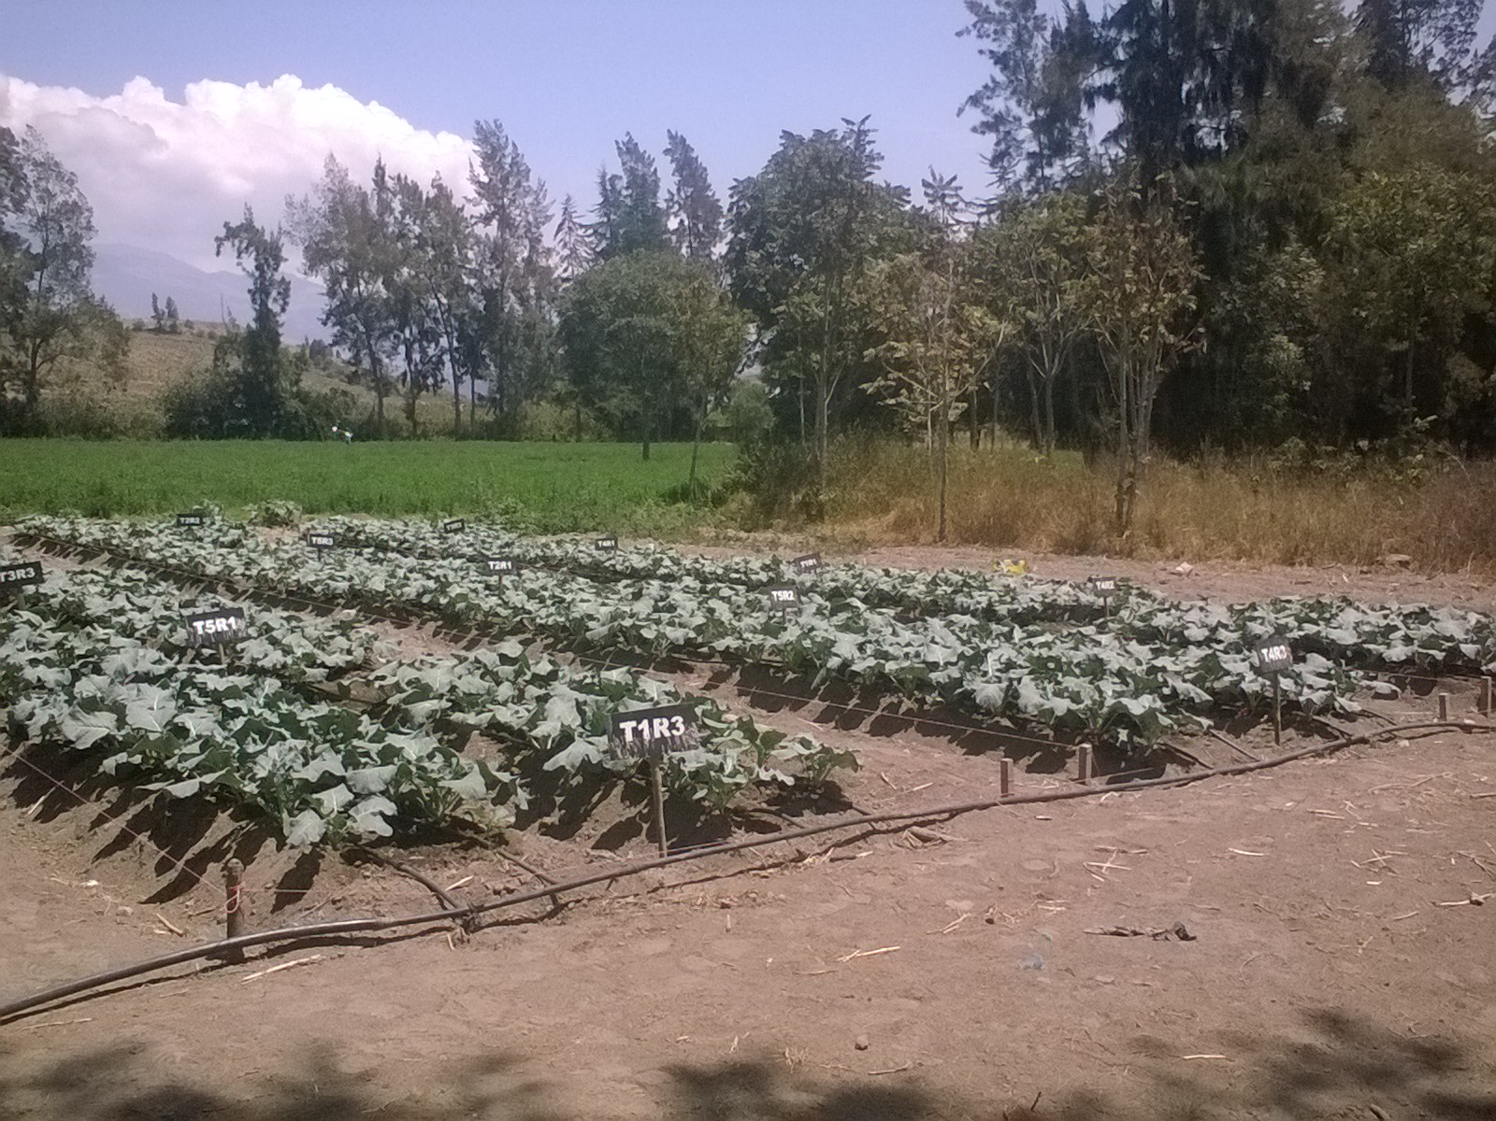
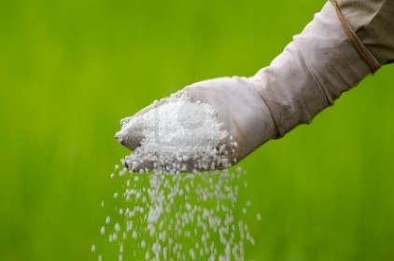
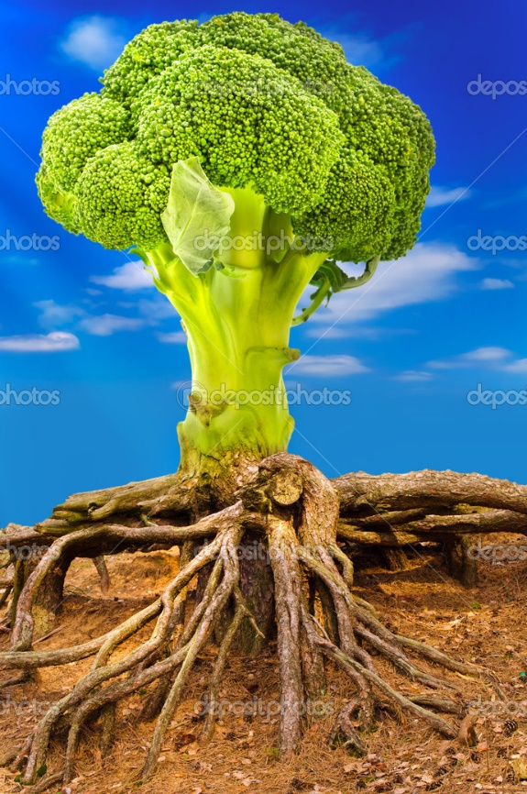

Problema
Altas dosis de fertilización (MAGAP, 2014)
Demandante de fertilización nitrogenada
(MAGAP 2014)
Fertilizantes no aprovechados al 100% (Malesio, Ramírez, Ceja, Gómez y Bueno, 2013)
N aportado se transforma en nitritos, se pierde por lixiviación y volatilización
50 y hasta el 70% de nutrientes se pierden, el suelo no retiene (Bertsch, 1998; Barber, 1995 citado por Chica., et al, 2006).
NO₂⁻ solubles en H₂O, tóxicos para la salud (Nolan, 1999; citado por Armenta, Cervantes & Galaviz, 2012; Fagundo & Gonzáles, 2016)
UNIVERSIDAD TÉCNICA DEL NORTE

Slide 4
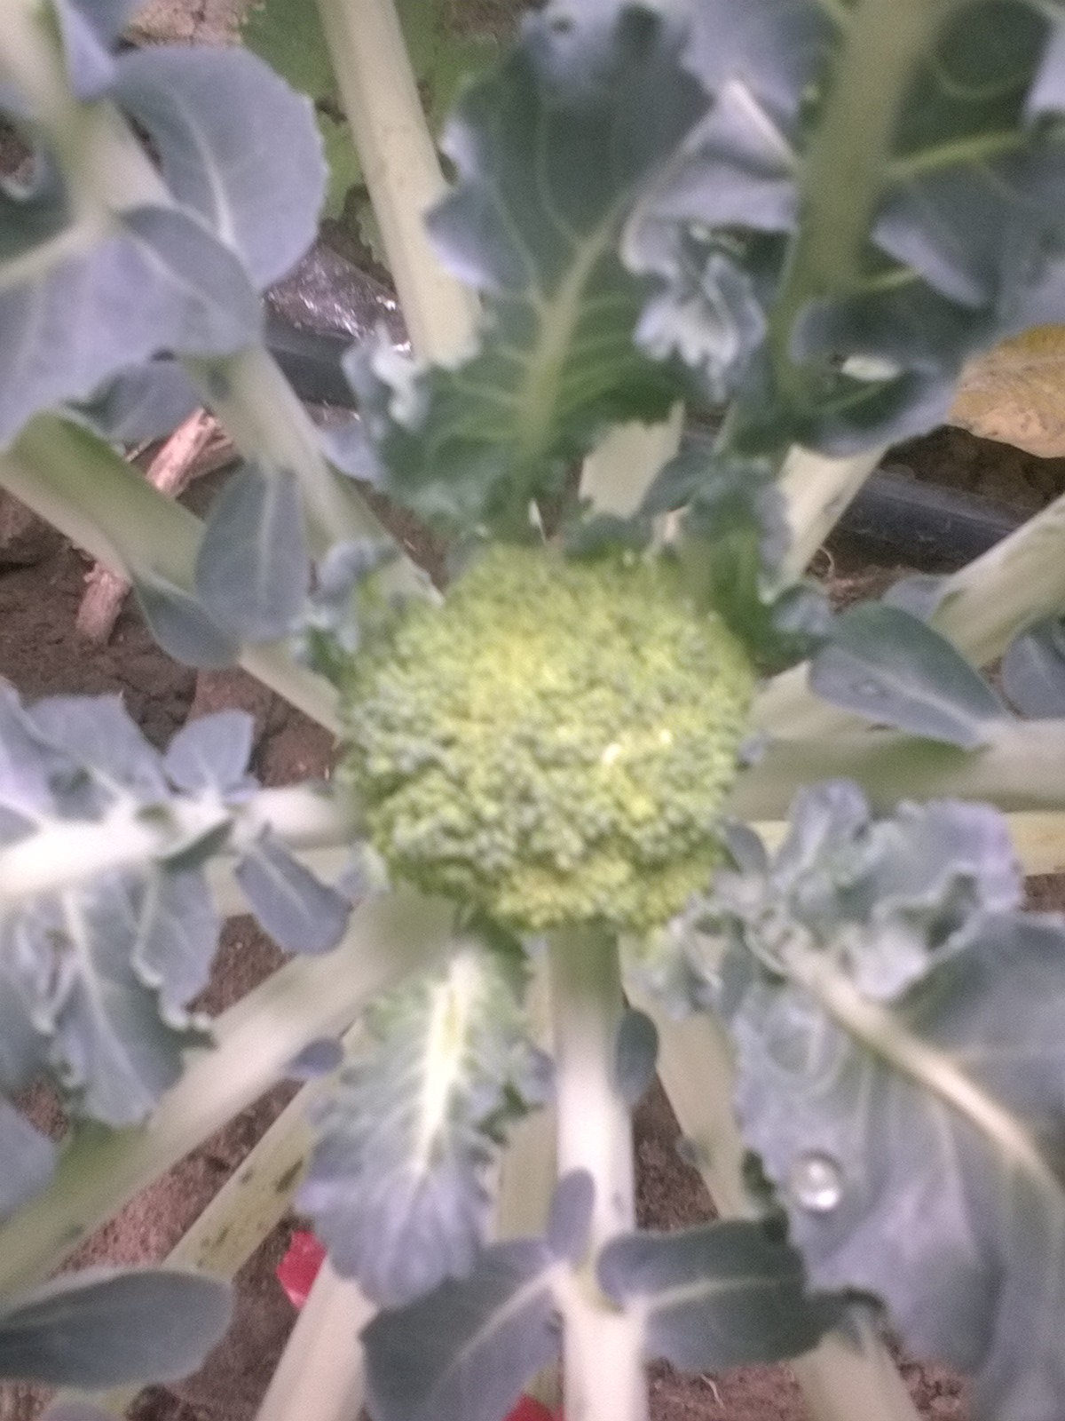
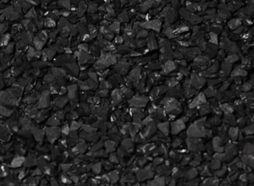
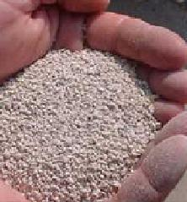
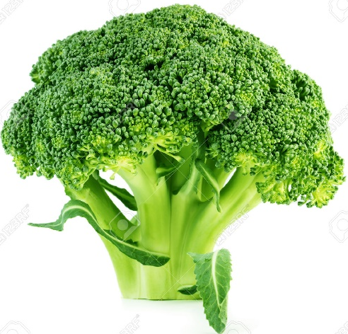
Justificación
98% de producción ecuatoriana es de exportación (Gall, 2009) , 17.321 t exportadas en 2014 a Japón y EEUU (MAGAP, 2014)
alternativa
alternativa
Dosificadores y retenedores de nutrientes (Malesio, et al, 2013; Rodríguez, et al., s/f)
Retención de agua (Herstsgaard, 2014)
Posee sulforafano actividad antitumoral (Figueiredo, Filho, Nogueira-Machado& Caligiorne, 2013)
Protección contra xenobióticos (Riedl, Saxon & Diaz-Sanchez, 2008)
Incremento de CIC (Gómez, 2001; B. Lianga., J. Lehmann., et al. 2005)
Alternativas que derivan en: uso eficiente de fertilizantes químicos, altos rendimientos y por ende mayor ingreso económico.

Slide 5
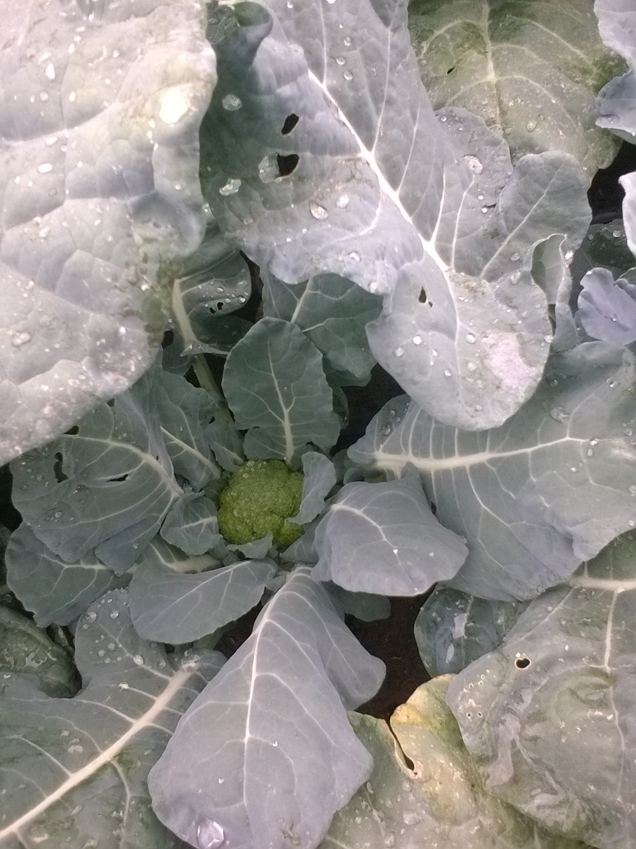
Objetivos
General
Específicos
Establecer la dosis óptima de zeolita y carbón activado en el cultivo de brócoli.
Determinar la eficiencia de la aplicación de zeolita y carbón activado en el rendimiento de brócoli (Brassica oleracea var. Avenger).
Analizar la Capacidad de Intercambio Catiónico (CIC) del suelo después de la aplicación de la zeolita y el carbón activado
Evaluar el rendimiento a la cosecha del cultivo de brócoli, mediante la adición de zeolita y carbón activado.
Realizar un análisis económico mediante el método del Análisis Presupuesto Parcial de CIMMYT
UNIVERSIDAD TÉCNICA DEL NORTE

Slide 6
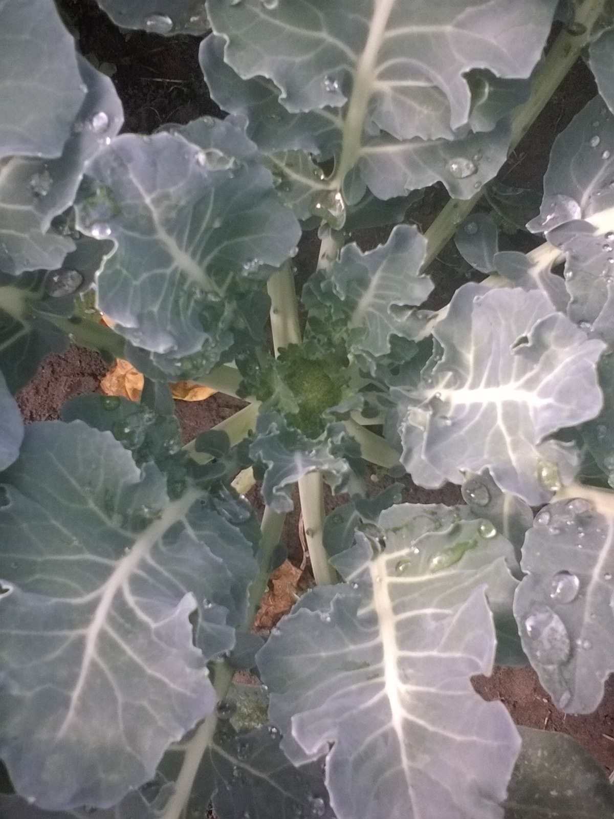
Hipótesis
Ho: La aplicación de zeolita y carbón, no tienen algún efecto sobre el cultivo de brócoli
Ha: La aplicación de zeolita y carbón tienen algún efecto sobre el cultivo de brócoli.
UNIVERSIDAD TÉCNICA DEL NORTE

Slide 7
Marco teórico
Importancia del brócoli en Ecuador
Descripción botánica
Plagas y enfermedades
Zeolita
Carbón activado
Capacidad de Intercambio Catiónico
UNIVERSIDAD TÉCNICA DEL NORTE

Slide 8
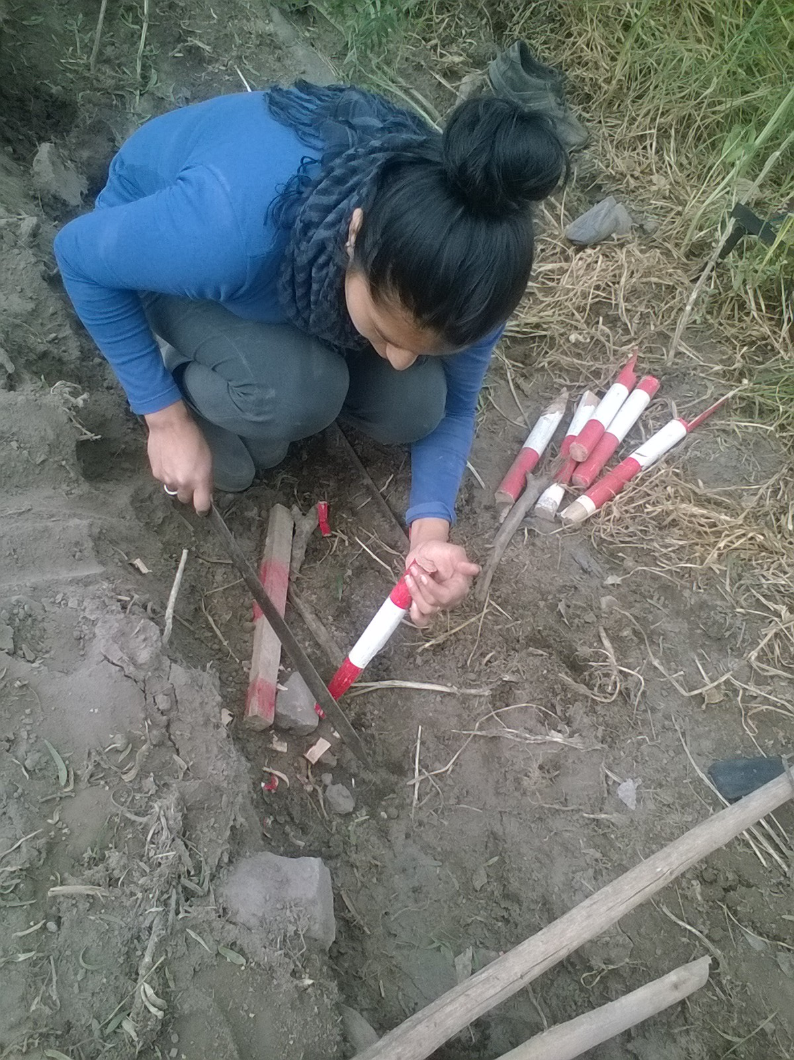
Metodología
UNIVERSIDAD TÉCNICA DEL NORTE

Slide 9
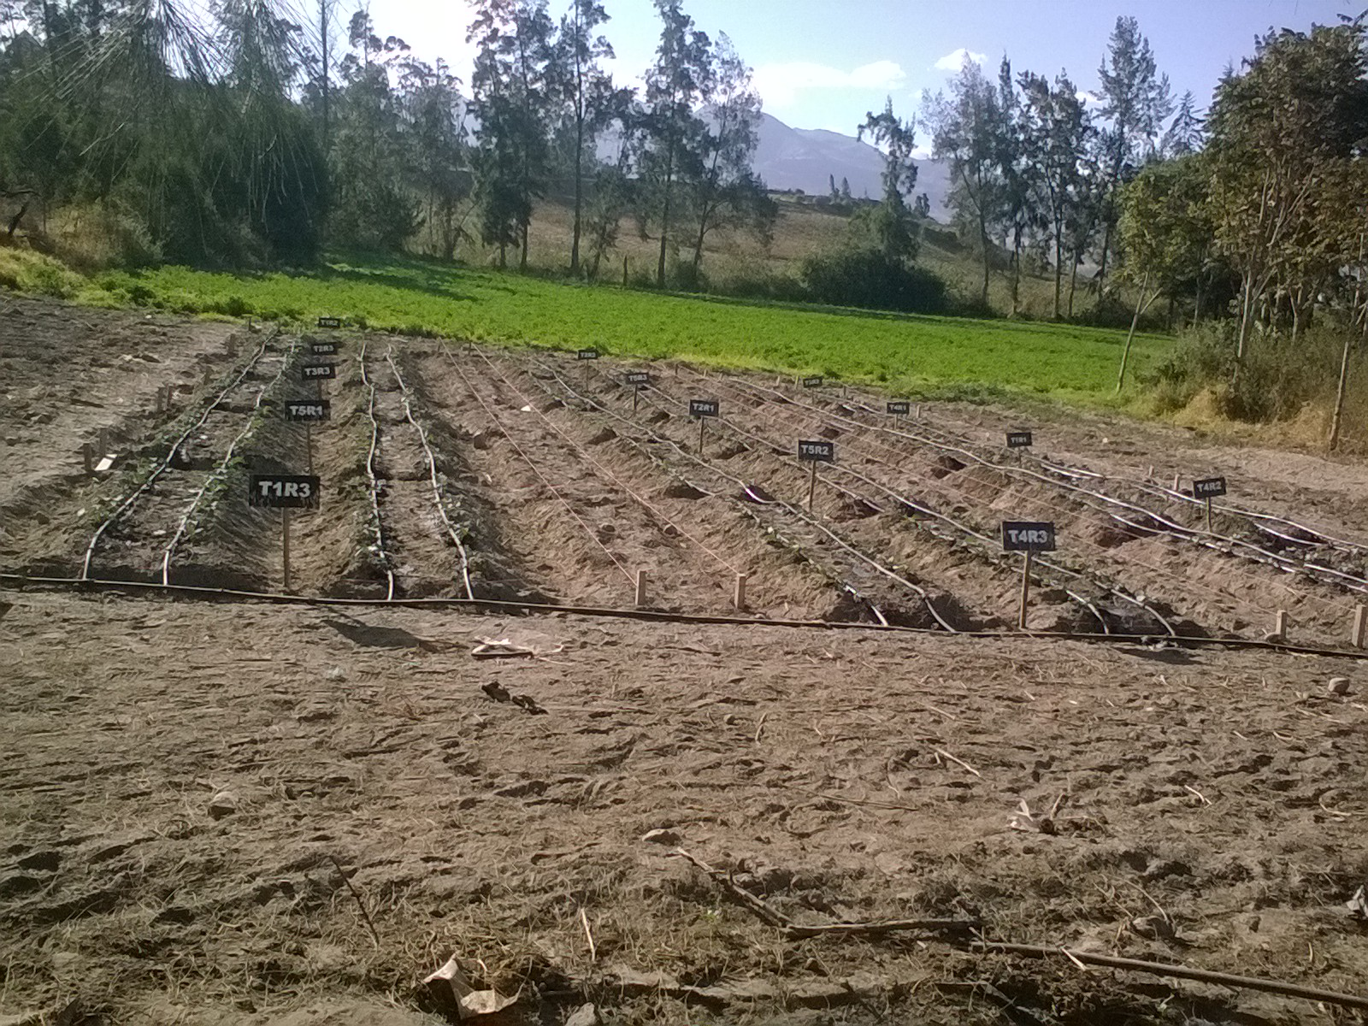
Características edafoclimáticas
Características | Descripción
Clima Temperatura Altitud Pluviosidad Humedad relativa promedio Coordenadas Textura del suelo Consistencia Topografía pH | Ecuatorial mesotérmico semi húmedo 16,4 °C 2340 msnm 500 mm 68,9% 0° 21’ 19” de latitud norte y 78° 11’ 32” de longitud oeste. Franco, franco arenoso Seco blanda Pendiente 5%. 7, 00 (neutro)
Fuente: Proaño, J., 2007.
UNIVERSIDAD TÉCNICA DEL NORTE

Slide 10
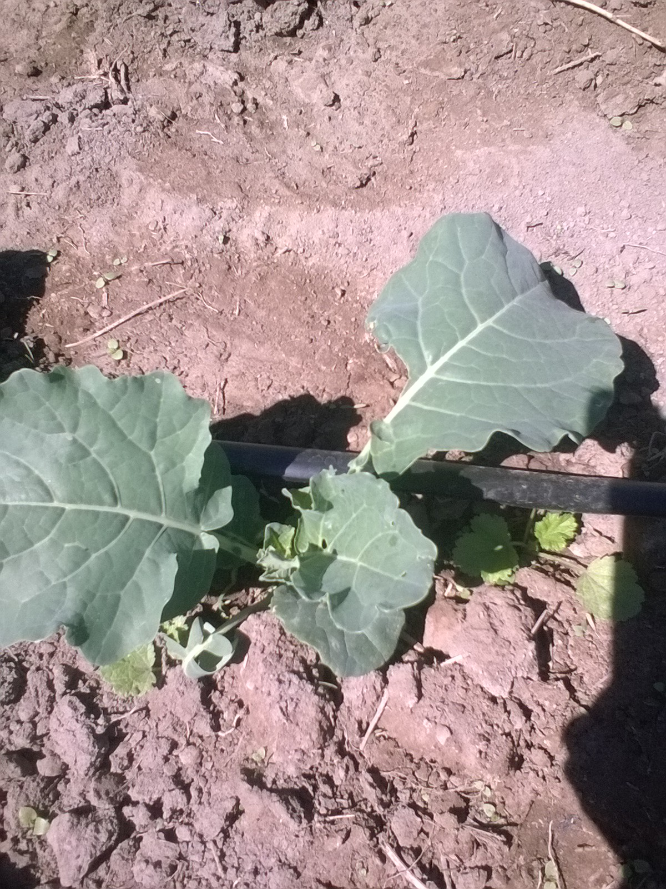
Materiales y equipos
Insumos | Material experimental | Material de campo | Material de oficina
Fosfato Diamónico (18-46-0) Úrea (0-0-60) Sulfato de potasio granular Kañon plus Sharamida Caldo Bordeles 80 pm Korso 50 pm Cosmo (adherente) Bronka Disfol (adherente) Oligomix | Brócoli variedad Avenger Zeolita (Zeolpac) Carbón Activado | Piola Estacas Cinta métrica Calibrador Balanza gramera digital Azadón Bomba de mochila Cuchilla Letreros de identificación Mangueras Cinta de goteo Conectores de goteo Alambre Fundas plásticas Baldes Pala recta Aceite vegetal Plástico de color amarillo Alicate Martillo Clavos | Esferos Calculadora Impresora Computadora Cuaderno de campo Carpetas
UNIVERSIDAD TÉCNICA DEL NORTE

Slide 11
Diseño experimental
DCA
ADEVA
Tratamientos | Descripción | Dosis (gramos)
 |  | Fondo | 45 DDT
T1 | Testigo | 2 | 6 - 4
T2 | Zeolita 20 % | 1,6 - 0,4 | 6-2-2
T3 | Zeolita 40 % | 1,2 - 0,8 | 4-2-4
T4 | Carbón Activado 20 % | 1,6 – 0,4 | 6-2-2
T5 | Carbón Activado 40 % | 1,2 - 0,8 | 4-2-4
Fuente de variación | Grados de libertad
Total Tratamientos categorías Trat*Cate Error Experimental | 14 4 2 8 14
Análisis funcional
Fisher 5 %
Nota: Las dosis de zeolita están basadas en la investigación de López, Quilambaquí y Ayala (2004); Chica (2008).
Fertilización de fondo | Fertilización 45 DDT
18-46-0 | Urea Sulfato de potasio
UNIVERSIDAD TÉCNICA DEL NORTE

Slide 12
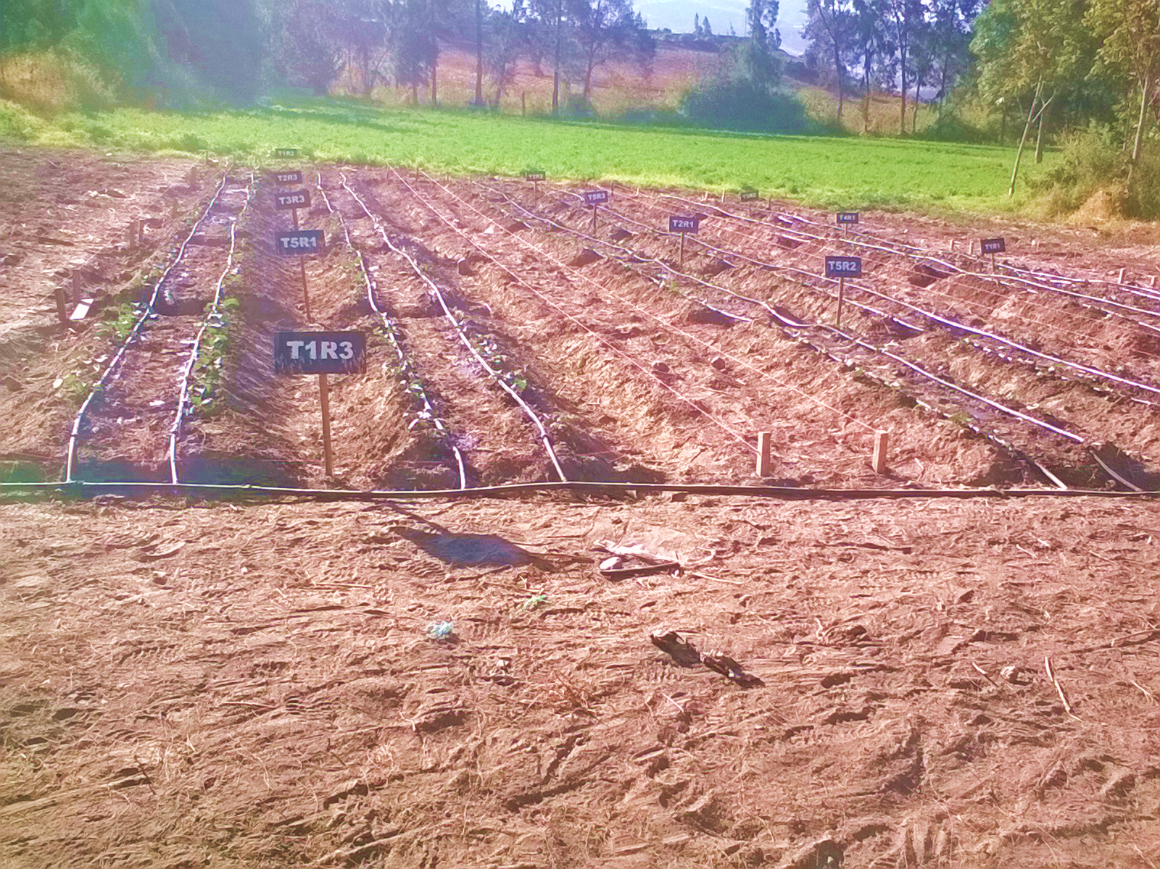
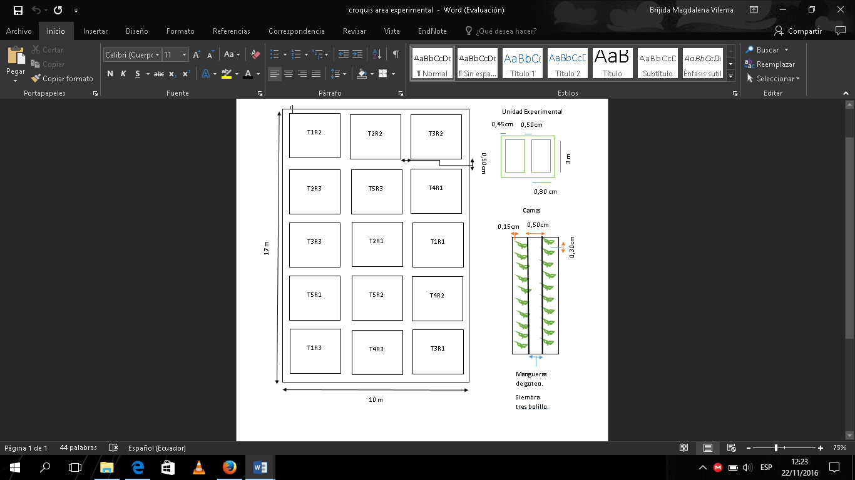
Croquis del área experimental
Repeticiones: 3
Tratamientos: 5
Unidades experimentales: 15
Área de la unidad experimental: 9m² (3mx3m)
Camas: 3 m x 0, 80 m
Número de camas por unidad experimental: 2
Distancia entre camas: 0,50 m
Distancia entre plantas: 0,30m
Distancia entre surco: 0,50m
Número de plantas por unidad experimental: 40
Número de plantas por parcela neta: 20
Número total de plantas en el experimento: 600
Distancia entre caminos: 0,50m
Área total del experimento: 170 m² (17 m x 10 m)
UNIVERSIDAD TÉCNICA DEL NORTE

Slide 13
Variables evaluadas
Altura de la planta (cm)
Número de pellas a la cosecha
Diámetro de pella (cm)
Rendimiento del cultivo (kg/ha)
Evaluación económica a cada tratamiento mediante el modelo del CIMMYT
Análisis de suelo de cada de tratamiento al inicio y al final del cultivo
Análisis foliar a cada tratamiento al final del cultivo
UNIVERSIDAD TÉCNICA DEL NORTE

Slide 14
Manejo específico del experimento
Preparación del terreno
Toma de muestras de suelo
Delimitación y preparación de UE
Instalación del sistema de riego
Trasplante de plántulas de brócoli variedad Avenger
Fertilización
Labores culturales
Controles fitosanitarios
Cosecha
Toma de muestras foliares
UNIVERSIDAD TÉCNICA DEL NORTE

Slide 15
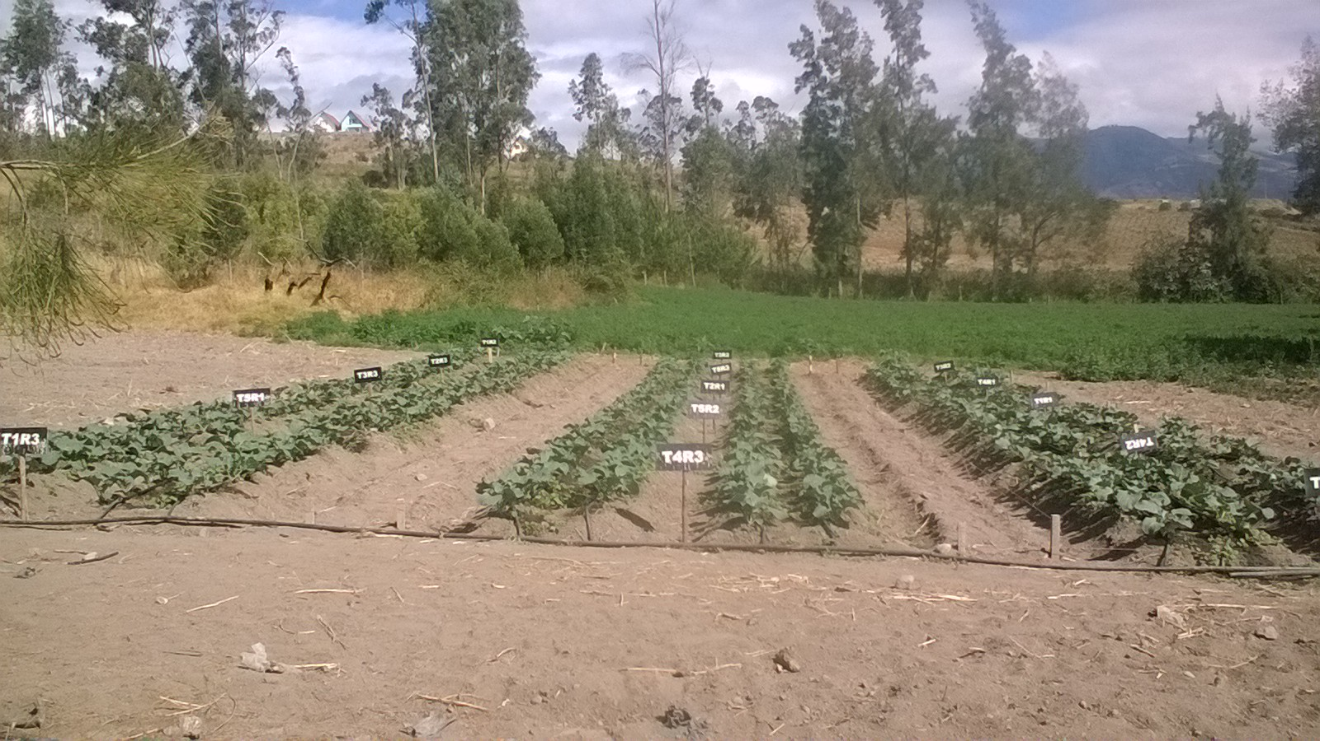
Resultados y discusión
UNIVERSIDAD TÉCNICA DEL NORTE

Slide 16
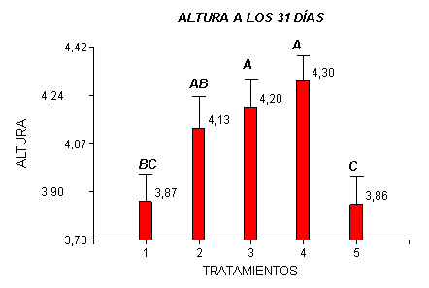
Altura de la planta a los 31 días después del trasplante.
F.V | GLt | GLe | F-value | p-value
(Intercept) | 1 | 293 | 3316,56 | <0,0001
TRATAMIENTOS | 4 | 293 | 4,17 | 0,0027**
CV: 19,17
**: Significativo 5%
CV: Coeficiente de Variación GLt: Grados de libertad del total
FV: fuentes de variación GLe: Grados de libertad del error
Figura 1. Altura a los 31 días DDT, según la prueba Fisher (5%)
Nota: Medias con una letra común no son significativamente diferentes (p > 0,05)
Palacios (2012) probo zeolita en apio. Altura a los 30 DDT 9,44 cm, sin zeolita 7,43 cm.
UNIVERSIDAD TÉCNICA DEL NORTE

Slide 17
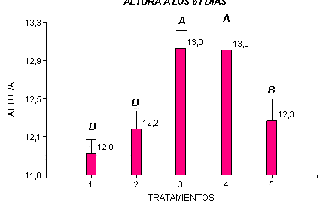
Altura de la planta a los 61 días después del trasplante.
FV | GLt | GLe | F-value | p-value
(Intercept) | 1 | 293 | 6745,35 | <0,0001
Tratamientos | 4 | 293 | 6,07 | 0,0001**
CV: 11,90
**: Significativo 5%
CV: Coeficiente de Variación GLt: Grados de libertad del total
GLe: Grados de libertad del error FV: fuentes de variación
Figura 2. Altura a los 61 días, rangos según la prueba de Fisher 5%
Nota: Medias con una letra común no son significativamente diferentes (p > 0,05)
Guaña (2011) menciona que la altura del brócoli variedad Avenger a 2800 msnm y a 14 ºC a los 45 días es de 21,59 cm con aplicación de 100 % de fertilización química.
UNIVERSIDAD TÉCNICA DEL NORTE

Slide 18
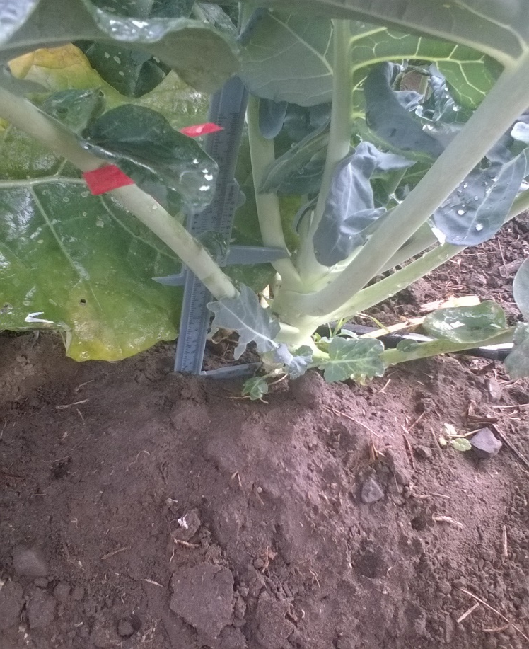
Altura de la planta a la cosecha (79 días después del trasplante)
FV | GLt | GLe | F-value | p-value
(Intercept) | 1 | 289 | 10436,53 | <0,0001
Tratamientos | 4 | 289 | 2,25 | 0,0634ns
Promedio: 15,74 cm
CV: 10,12
CV: Coeficiente de Variación GLt: Grados de libertad del total
GLe: Grados de libertad del error FV: fuentes de variación
Palacios (2012), a los 70 días probó que no existió diferencia entre tratamientos con y sin zeolita al final del cultivo de apio.
Parra (2012); Nicolalde & Quintana (2010), reportan cosecha a 83 DDT a Tº (12,5 y 14,8 ºC)
Sakata menciona que el inicio de cosecha es a 90 DDT.
UNIVERSIDAD TÉCNICA DEL NORTE

Slide 19
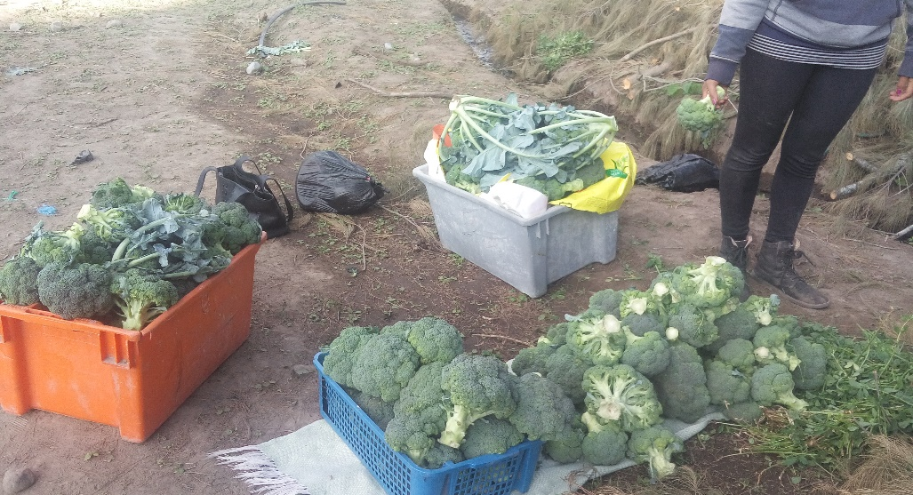
Número de pellas a la cosecha
FV | GLt | GLe | F-value | p-value
(Intercept) | 1 | 27 | 332,65 | <0,0001
Tratamiento | 4 | 27 | 2,70E-03 | >0,9999ns
Categorias | 2 | 27 | 55,43 | <0,0001**
Tratamiento:Categorias | 8 | 27 | 3,38 | 0,0081**
Categoría | Peso de las pellas (g) | Interpretación
1 | <250 | Pequeñas
2 | 250-500 | Medianas
3 | >500 | Grandes
CVC1: 25,20 CVC2: 39,13 CVC3: 57,47
**: Significativo al 5%
ns: No significativo
CVC: Coeficiente de Variación Categoría FV: fuentes de variación
GLt: Grados de libertad del total GLe: Grados de libertad del error
Fuente: Huertos GZ (2010) citado por Parra (2012).
La aplicación de 200 g/m² de zeolita se obtienen mayor número de frutos de fresa de categoría súper y extra (Rivadeneira, 2016)
Ocampo (2014) estudió 3T de carbón activado en los cuales aplicó por única vez antes de la siembra de uvilla 349,58 g/m² obteniendo frutos de mayor tamaño
La aplicación de 10,7 g/m² de zeolita y 21,33 g/m² de carbón activado se produciría pellas de entre 250 y 500 g de peso.
UNIVERSIDAD TÉCNICA DEL NORTE

Slide 20
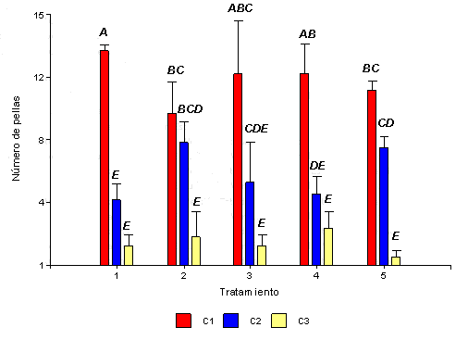
Número de pellas a la cosecha
Figura 3. Interacción entre tratamientos y categorías para la variable número de pellas según la Prueba Fisher (5%)
Nota: Medias con una letra común no son significativamente diferentes (p > 0,05)
UNIVERSIDAD TÉCNICA DEL NORTE

Slide 21
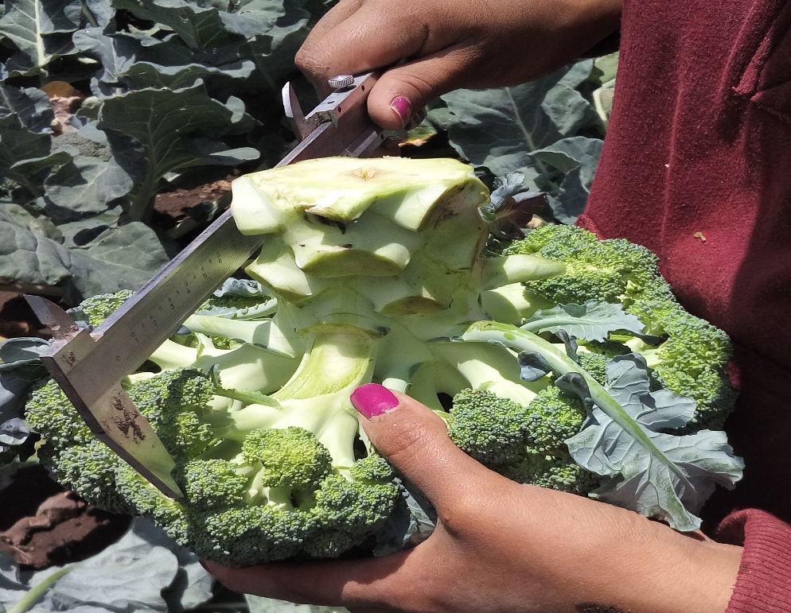
Diámetro de pellas a la cosecha
FV | GLt | GLe | F-value | p-value
(Intercept) | 1 | 290 | 637,91 | <0,0001
Tratamiento | 4 | 290 | 0,3 | 0,8745ns
Promedio: 10,53 cm
CV: 25,76
CV: Coeficiente de Variación GLe: Grados de libertad del error
FV: fuentes de variación GLt: Grados de libertad del total
La zeolita y el carbón activado son capaces de retener nutrientes esenciales (Pandey et al., 2016; Pillajo, 2010; Malesio et al., 2013).
100 % FQ (180 kg/ha N; 60 kg/ha P₂O₅)
66,7 % (120 kg/ha N; 40 kg/ha P₂O₅)
33,3 % (60 kg/ha N; 20 kg/ha P₂O₅)
(Nicolalde y Quintana, 2010)
UNIVERSIDAD TÉCNICA DEL NORTE

Slide 22
Rendimiento del cultivo
FV | GLt | GLe | F-value | p-value
(Intercept) | 1 | 27 | 190,82 | <0,0001
Tratamiento | 4 | 27 | 0,27 | 0,8971ns
Categorias | 2 | 27 | 2,87 | 0,0739ns
Tratamiento:Categorias | 8 | 27 | 1,2 | 0,3371ns
Rendimiento 6,17 t/ha
Altura: 2340 msnm
T= 16,4 °C
pH= 7,00
83 DDT
CVC1: 24,13 CVC2: 41,20 CVC3: 59,24
CVC: Coeficiente de Variación Categoría
ns: no significativo GLe: Grados de libertad del error
FV: fuentes de variación GLt: Grados de libertad del total
79 DDT
Nicolalde y Quintana (2010) obtuvieron rendimientos con variedad Legacy de 17,83 t/ha a una altura de 2600 msnm, T de 14,88 °C y pH de 6,10. Parra (2012) obtuvo 36,43 t/ha en var. Avenger a T de 12 °C, pH 6,10 y altura de 2941 msnm.
+ temperatura =producción temprana y – rendimiento (Palencia, 2009).
El metabolismo de las plantas se acelera cuando > temperatura (Scientific American, s/f.)
Consumo considerable de carbohidratos sintetizados a través de la fotosíntesis destinados a la producción ( cp. Fisher y Pérez, 2012)
A mayor temperatura, más tasa de fotorrespiración (Abenza
UNIVERSIDAD TÉCNICA DEL NORTE

Slide 23
Análisis de suelo de cada tratamiento realizado al inicio y al final del ciclo del cultivo.
Elementos | T1 (Testigo) |  | T2 (Zeolita 20 %) |  | T3 (Zeolita 40 %) |  | T4 (Carbón activado 20 %) |  | T5 (Carbón activado 40 %)
 | Inic.+Apor. | Final | Inic.+Apor. | Final | Inic.+Apor. | Final | Inic.+Apor. | Final | Inic.+Apor. | Final
Nitrógeno | 282,22 | 50,36 (-) | 282,37 | 30 (-) | 198,55 | 39,25 (-) | 279,61 | 35,56 (-) | 204,07 | 50,36 (-)
Fósforo | 185,02 | 103,98 (-) | 130,56 | 71,39 (-) | 129,43 | 112,13 (-) | 174,48 | 121,92 (-) | 154,77 | 81,58 (-)
Potasio | 206,50 | 67,38 (-) | 123,05 | 51,01 (-) | 132,68 | 55,69 (-) | 128,67 | 57,10 (-) | 121,18 | 60,84 (-)
Calcio | 285,12 | 327,36 (+) | 246,48 | 309,12 (+) | 267,84 | 334,08 (+) | 271,20 | 353,04 (+) | 269,52 | 329,52(+)
Magnesio | 56,34 | 58,32 (+) | 55,44 | 57,6 (+) | 58,03 | 60,34 (+) | 56,88 | 61,20 (+) | 55,87 | 59,04 (+)
Sodio | 2,42 | 6,26 (+) | 2,76 | 4,44 (+) | 2,84 | 4,42 (+) | 3,04 | 4,69 (+) | 2,95 | 5,05 (+)
pH | 7,67 | 7,74 (+) | 7,73 | 7,82 (+) | 7,50 | 7,77 (+) | 7,58 | 7,60 (+) | 7,52 | 7,73 (+)
CE mS/cm | 0,334 | 0,309 (-) | 0,270 | 0,234 (-) | 0,326 | 0,251 (-) | 0,279 | 0,240 (-) | 0,266 | 0,243 (-)
Ca/Mg | 3,04 | 3,37 (+) | 2,67 | 3,22 (+) | 2,77 | 3,32 (+) | 2,86 | 3,46 (+) | 2,89 | 3,35 (+)
Mg/K | 2,66 | 2,81 (+) | 3,35 | 3,67 (+) | 2,96 | 3,52 (+) | 3,11 | 3,48 (+) | 3,50 | 3,98 (+)
(Ca+Mg)/K | 10,74 | 12,28 (+) | 12,28 | 15,49 (+) | 11,17 | 15,22 (+) | 12,01 | 15,54 (+) | 13,61 | 17,31 (+)
CIC | 17,35 | 19,36 (+) | 15,37 | 18,13 (+) | 16,65 | 19,46 (+) | 16,63 | 20,35 (+) | 16,33 | 19,04 (+)
Nota: el cálculo se realizó para cada tratamiento, cabe recalcar que el N, P, K, Ca, Mg y Na esta expresado en kg.
UNIVERSIDAD TÉCNICA DEL NORTE

Slide 24
Análisis de suelo de cada tratamiento realizado al inicio y al final del ciclo del cultivo
Mejor peso de pella en Categ. 1 y 2
El agua de riego con alto contenido de sales puede llegar a aumentar el pH del suelo (Cepeda, 2009)
T1 (178,26; 358,69 g)
T2 (172,35; 349,19 g
T4 (170,92; 362,94 g)
El movimiento del agua es hacia arriba, predomina ascenso capilar y evaporación (Zapata, 2004).
> Na⁺ , Mg⁺² , Ca⁺² , HCO₃,
El nitrógeno es un factor importante en cuanto al rendimiento de los cultivos (FAO, 1985; Navarro, S., & Navarro, 2003).
Categ. 3
Abenza (2012), incremento de pH, Na, Ca, Mg por agua de riego (carbón activado en cebada).
HCO3 hidrólisis alcalina (Zapata, 2004)
T1 (708,44 g
T3 (677,94 g)
T2 (684,63 g).
CIC
> pH=suelo con cargas negativas (Ansorena, 1995)
Abenza (2012) reportó dato similar en CIC atribuyendo a aumento de cationes.
UNIVERSIDAD TÉCNICA DEL NORTE

Slide 25
Análisis foliar realizado a cada tratamiento al final del ciclo del cultivo.
ELEMENTOS | T1 | INT* | T2 | INT* | T3 | INT* | T4 | INT* | T5 | INT*
N % | 3,99 | S | 3,43 | S | 3,50 | S | 3,78 | S | 3,29 | S
P % | 0,66 | S | 0,47 | S | 0,48 | S | 0,52 | S | 0,47 | S
K % | 2,35 | S | 2,73 | S | 2,68 | S | 2,62 | S | 2,66 | S
Ca % | 1,88 | S | 1,80 | S | 1,98 | S | 1,94 | S | 1,99 | S
Mg % | 0,37 | S | 0,31 | S | 0,31 | S | 0,34 | S | 0,31 | S
S % | 0,87 | A | 0,63 | S | 0,69 | S | 0,85 | A | 0,73 | S
B ppm | 40,3 | S | 42,6 | S | 39,0 | S | 43,3 | S | 40,0 | S
Zn ppm | 10,3 | B | 9,3 | B | 7,2 | B | 9,2 | B | 10,2 | B
Cu ppm | 3,9 | B | 3,3 | B | 3,0 | B | 3,7 | B | 3,5 | B
Fe ppm | 93,0 | S | 75,6 | S | 85,3 | S | 82,2 | S | 53,7 | B
Mn ppm | 70,85 | S | 47,9 | S | 52,5 | S | 51,2 | S | 36,0 | S
macronutrientes no llegan a ser tan tóxicos como micronutrientes (Navarro, S y Navarro, 2003)
Fuente: Análisis de laboratorio INIAP Santa Catalina.
INT*: Interpretación
S: suficiente
B: Bajo
A: Alto
UNIVERSIDAD TÉCNICA DEL NORTE

Slide 26
  Evaluación económica a cada tratamiento mediante el presupuesto parcial del CIMMYT
 | CATEGORÍAS | T1 (Testigo) | T2 (Zeolita 20%) | T3 (Zeolita 40%) | T4 (Carbón A 20%) | T5 (Carbón A 40%)
RENDIMIENTO PELLAS POR ha | C1 | 14.814,81 | 10.740,74 | 13.333,33 | 13.333,33 | 12.222,22
 | C2 | 5.185,19 | 8.888,89 | 6.296,30 | 5.555,56 | 8.518,52
 | C3 | 2.222,22 | 2.777,78 | 2.222,22 | 3.333,33 | 1.481,48
RENDIMIENTO AJUSTADO | C1 | 12.592,59 | 9.129,63 | 11.333,33 | 11333,33 | 10.388,89
 | C2 | 4.407,41 | 7.555,56 | 5.351,85 | 4.722,22 | 7.240,74
 | C3 | 1.888,89 | 2.361,11 | 1.888,89 | 2.833,33 | 1.259,26
BENEFICIOS BRUTOS DE CAMPO $ha | C1 | 2.469,14 | 1.790,12 | 2.222,22 | 2.222,22 | 2037,04
 | C2 | 1.037,04 | 1.777,78 | 1.259,26 | 1.111,11 | 1.703,70
 | C3 | 555,56 | 694,44 | 555,56 | 833,33 | 370,37
 |  | 4061,73 | 4262,35 | 4037,04 | 4166,67 | 4111,11
SEMILLA |  | 100,00 | 100,00 | 100,00 | 100,00 | 100,00
FERTILIZACIÓN |  | 326,05 | 251,19 | 209,68 | 374,83 | 461,38
MANEJO INTEGRADO |  | 328,28 | 328,28 | 328,28 | 328,28 | 328,28
MANO DE OBRA |  | 1000 | 1000 | 1000 | 1000 | 1000
SUMA DE COSTOS QUE VARIAN |  | 1.754,33 | 1.679,47 | 1.637,96 | 1.803,11 | 1.889,66
BENEFICIO NETO |  | 2.307,40 | 2.582,88 | 2.399,08 | 2.363,56 | 2.221,45
Carbón activado principal secuestrador de CO₂
₍Lehmann y Joseph , 2009)
UNIVERSIDAD TÉCNICA DEL NORTE

Slide 27
Conclusiones
Mejores dosis en cuanto a rendimiento fueron 106,67 kg/ha de zeolita (T2) y 213,33 kg/ha de carbón activado (T5) ya que se obtuvo mayor número de pellas de Categ. 2 por hectárea con una cantidad de 8.888 y 8.518 inflorescencias respectivamente. A comparación del testigo con 5.185 pellas
Respecto a CIC no se evidenció diferencia ya que en todos los tratamientos incrementó el Ca⁺⁺, Mg⁺⁺ y Na⁺. Probablemente se deba a los altos contenidos de HCO₃ del agua de riego.
El rendimiento fue de 6,17 t/ha, en comparación del SINAGAP que es de 19,24 t/ha fue considerablemente menor, probablemente debido a las condiciones agroclimáticas del lugar, ya que la temperatura del ambiente influye en el rendimiento y en la precocidad del cultivo; el estrés térmico afectan la tasa fotosintética de la planta causando que se gasten carbohidratos destinados a otras actividades de la planta como mantenimiento y producción.
UNIVERSIDAD TÉCNICA DEL NORTE

Slide 28
Conclusiones..
Mediante el presupuesto parcial del CIMMYT se establece que se redujo el presupuesto de $1.754,33 a $1.679,47 (T2) y $1.637,96 (T3).
En cuanto al carbón activado los precios fueron mayores al T1 con $1.803,11 (T4) y $1.889,66 (T5).
Se acepta la hipótesis nula bajo condiciones de experimentación debido a que en todos los análisis estadísticos se obtuvo un valor p >0,05. Tomar en cuenta la disminución de fertilización.
UNIVERSIDAD TÉCNICA DEL NORTE

Slide 29
Recomendaciones
Aplicar 106,67 kg/ha de zeolita y 213,33 kg/ha de carbón activado
Aplicar zeolita y carbón activado en suelos ácidos
Establecer el cultivo indicador en donde características agroclimáticas lo favorezcan
Evaluar a zeolita y carbón activado en periodos de mas de un año
Evaluar biota del suelo
UNIVERSIDAD TÉCNICA DEL NORTE

Slide 30
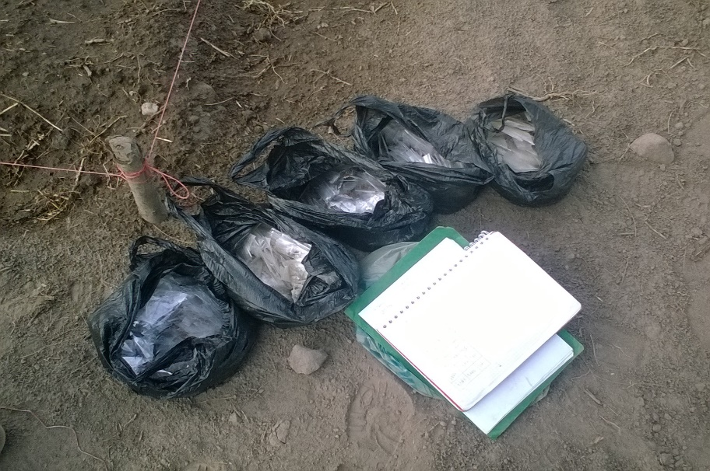
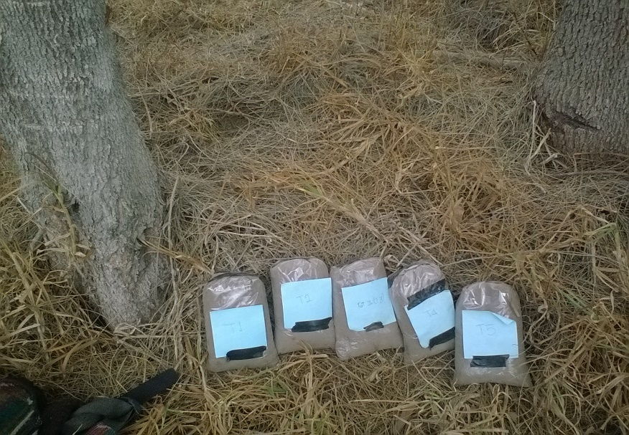
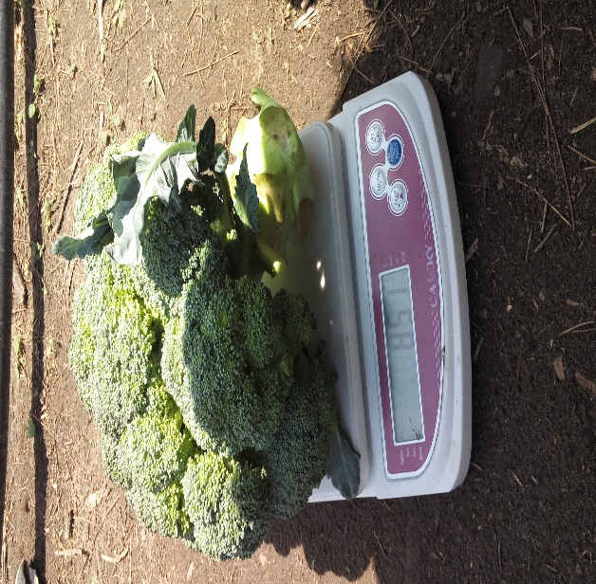
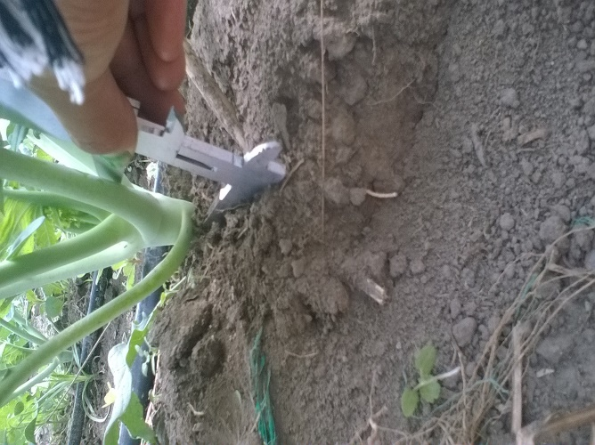
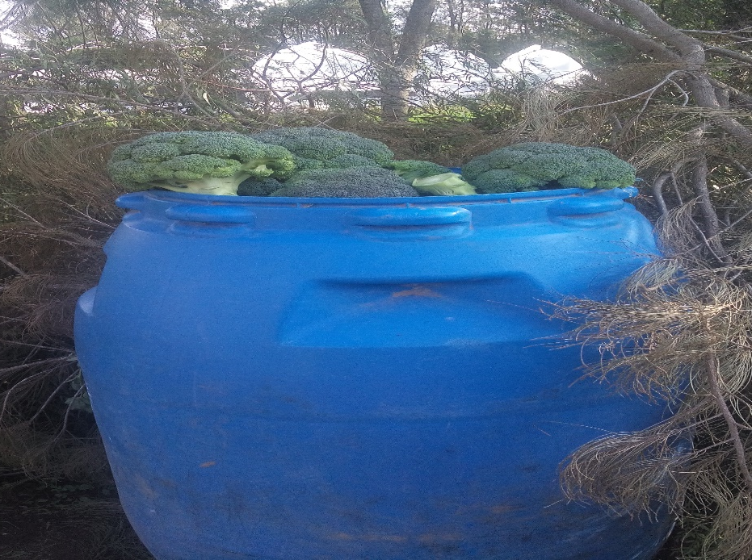
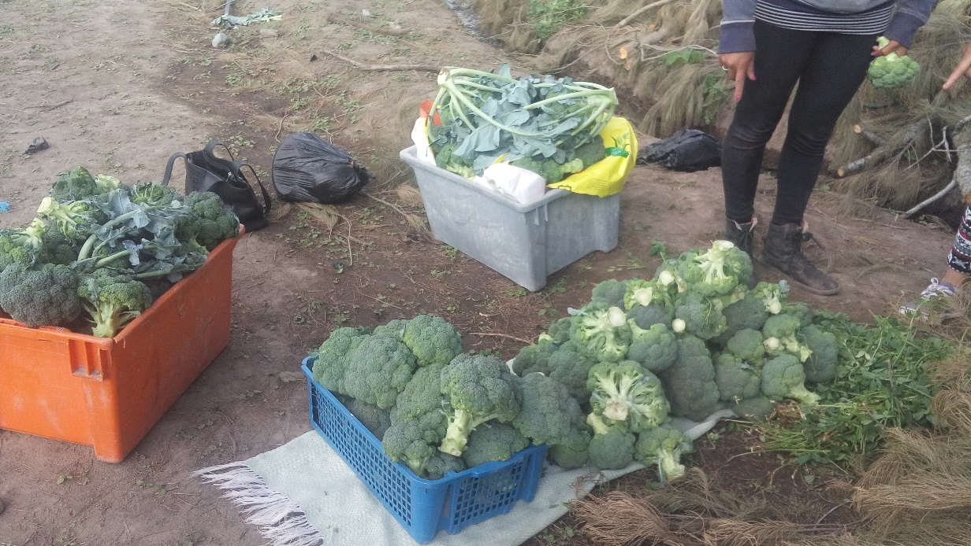
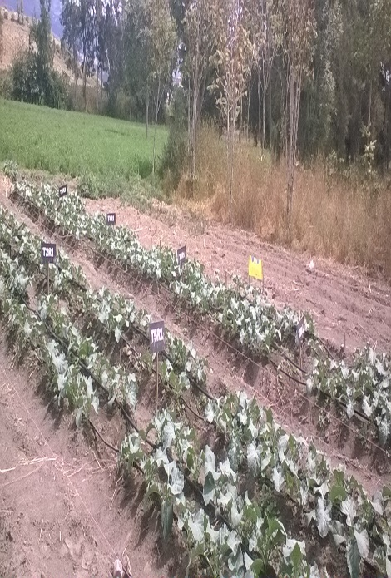
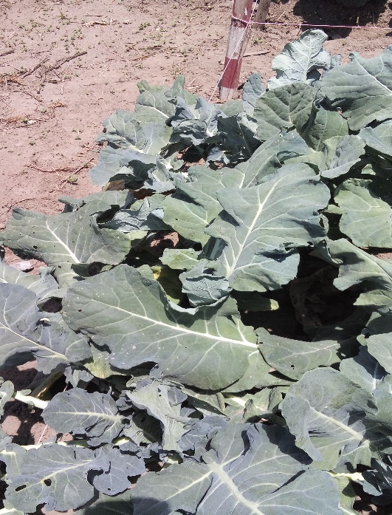
Anexos

Slide 31
Bibliografía
Abenza, D. (2012). Evaluación de efectos de varios tipos de biochar en suelo y planta. Proyecto fin de carrera Licenciatura en Ciencias Ambientales. Balleterra. Recuperado de: https://ddd.uab.cat/pub/trerecpro/2012/hdl_2072_202695/PFC_DanielPacoAbenza.pdf
Ansorena, J. (1995). Fertilidad del suelo: Acidéz y Complejo de cambio. El suelo en la agricultura y el medio ambiente (II).SUSTRAI -41. (36). Diputación Foral de Gipuzkoa
Armenta-Bojórquez, A. D., Cervantes-Medina, C., & Galaviz-Lara, J. A. (2012). Impacto de la fertilización nitrogenada en agua para consumo humano en el municipio de Guasave Sinaloa, México. Revista de Sociedad, Cultura y Desarrollo Sustentable. 8(3), 2012. México, D.F., MX: Red Universidad Autónoma Indígena de México. Retrieved from http://www.ebrary.com
Cepeda, M. (2009). Química del Suelos. Editorial Trillas. ISBN: 978-968-24-4032-8. México
Fagundo, C. J. R., & González, H. P. (2016). Procesos biogeoquímicos. La Habana, CUBA: Editorial Universitaria. Retrieved from http://www.ebrary.com
Figueiredo, SM., Filho, SA., Nogueira-Machado, JA., & Caligiorne, RB. (2013). The anti-oxidant properties of isothiocyanates: a review. Us. National Library of Medicine National Institutes of Health. 7. (3). 213-22. Recuperado de: https://www.ncbi.nlm.nih.gov/pubmed/23978168
Food and Agricuture Organization. (1985). Los fertilizantes y su uso. Pág. 8. Recuperado de: http://www.fao.org/3/a-x4781s.pdf
Gómez, J. (2001). Síntesis, caracterización y aplicaciones catalíticas de zeolitas básicas. (Tesis de Doctorado). Universidad complutense de Madrid. Madrid.
Guaña, L. (2011). Evaluación agronómica y productiva de seis híbridos de brócoli (Brassica oleracea l.) En la parroquia Belisario Quevedo, cantón Latacunga, provincia de Cotopaxi. (Tesis de Pregrado). Universidad Estatal de Bolívar. Guaranda- Ecuador.
Hertsgaard. (2014). Mientras que el uso del biocarbón se extiende, sus beneficios para el medio ambiente aún son inciertos. Enviromental News. Estados Unidos.
Lehmann y Joseph. (2009). Biochar for Environmental Management: An Introduction. Recuperado de: http://www.biochar-international.org/images/Biochar_book_Chapter_1.pdf
López, D., Quilambaqui, M., Ayala, M. (2004). Uso de las zeolitas naturales del bloque tecnológico experimental de las zeolitas (BTEZ) de la ESPOL en el cultivo de maíz (Zea mays. L)

Slide 32
Bibliografía..
MAGAP. (2014). Boletín situacional, Panorama internacional de brócoli. Recuperado de: http://sinagap_agricultura.gob.ec
Malesio, R., Ramírez, M., Ceja, E., Gómez, P., y Bueno, A. (2013). Zeolita Natural; Alternativa Ecológica y Económica para la Agricultura de temporal en México. México.
Navarro, S., & Navarro, G. (2003). Química agrícola: el suelo y los elementos químicos esenciales para la vida vegetal (2a. ed.). Madrid, ES: Mundi-Prensa. Retrieved from http://www.ebrary.com
Nicolalde, A y Quintana, D. (2010). Utilización de bacterias fijadoras de nitrógeno (Azotobacter) y solubilizadoras de fosforo en el cultivo de brócoli (Brassica oleracea. var. Legacy) en Otavalo. (Tesis de Pregrado). Universidad Técnica del Norte. Ibarra- Ecuador.
Palacios, N. (2012). Uso de tres retenedores de nutrientes en el suelo. (Tesis de Pregrado). Universidad Técnica de Ambato. Cevallos- Ecuador
Parra, C. (2012). Evaluación de la aclimatación y rendimiento de 20 cultivares de brócoli (Brassica oleracea L. var. Itálica), a campo abierto en Guayllabamba, cantón Chambo, provincia de Chimborazo. (Tesis de Pregrado). Escuela Superior Politécnica de Chimborazo. Riobamba-Ecuador
Proaño, J., (2007), “Respuesta de Cuatro Variedades de Arveja (Pisum sativum L.) A la Fertilización Orgánica y Química en la Granja la Pradera”, Chaltura-Ecuador. Tesis de Grado previo la obtención del Título de Ingeniero Agropecuario. Universidad Técnica del Norte.
Riedl,M., Saxon, A., & Diaz-Sanchez, D.( 2008). Oral Sulforaphane increases Phase II antioxidant enzymes in the human upper airway. Us. National Library of Medicine National Institutes of Health. 130. (3). 244-251. Doi: 10.1016/j.clim.2008.10.007
Rodríguez, R., y Molina, M. (s/f). El carbón activado en procesos de descontaminación. Universidad de Alicante, España.
Scientific American. (s/f.) El aumento de las temperaturas máximas hace que se adelante la primavera. Springer Nature. Recuperado de: https://www.scientificamerican.com/espanol/noticias/el-aumento-de-las-temperaturas-maximas-hace-que-se-adelante-la-primavera/
Zapata, R. (2004.). Capítulo 2: Origen de la Acidez en el suelo. Química de la Acidez del suelo. Biblioteca de la Universidad Nacional de Colombia. Medellín- Colombia. Recuperado de: http://www.bdigital.unal.edu.co/1735/3/9583367125.3.pdf

